Slide 1
Standardy kvality péče - standardy procedurální
Klub K2, o.p.s.
Mgr. Regína Dlouhá

Slide 2
Klub K2,o.p.s.
Centrum pro podporu rodiny v Praze 10
Vznik v roce 2005
Služby péče o děti
Poradenství pro rodiny
Vzdělávání pro profesionální pečovatele

Slide 3
Proces vývoje tématu kvality
2010 Školka K2 pro 15 dětí
2010 první akreditovaný kurz pro
pečovatelky o děti
2012 - 2014 příprava a realizace
projektu – Standardy kvality péče
2012 – otevření Školky K2 pro 50 dětí
2013 – zahájení spolupráce s jeslemi
2014 – tvorba metodik s ověřováním
2014 – Zákon o poskytování služby péče o dítě v dětské skupině

Slide 4
Standardy kvality péče v zařízeních
Procedurální
Personální
Provozní

Slide 5
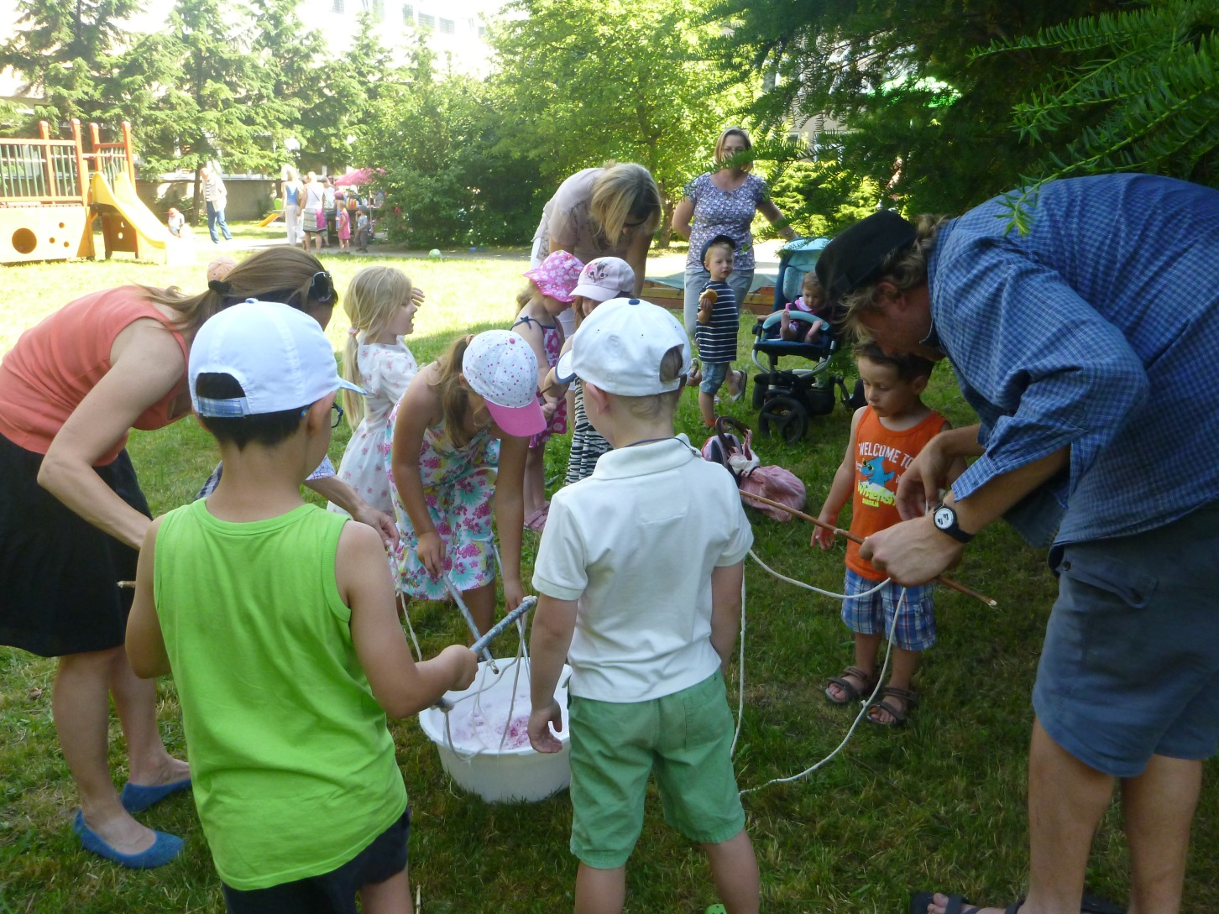

Slide 6
Procedurální standardy
Pedagogický plán
Ochrana práv dětí a rodin
Jednání se zájemcem a dohoda o službě
Individuální plán pro dítě
Návaznost služeb

Slide 7
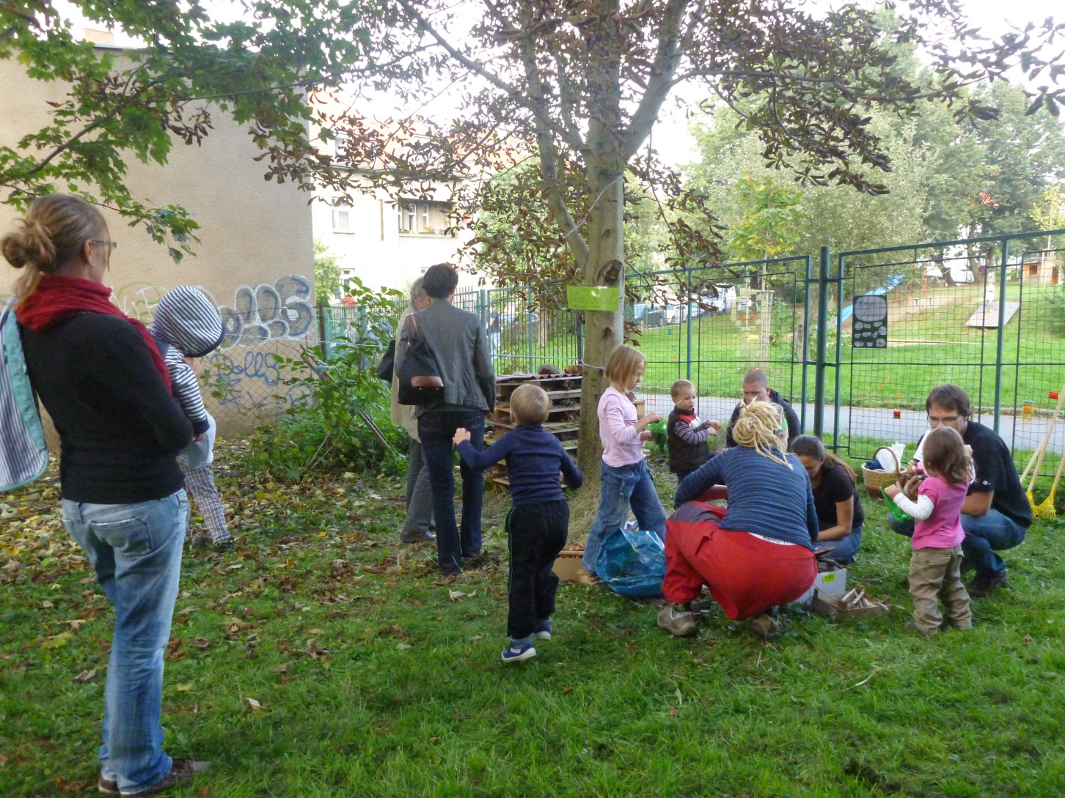

Slide 8
Pedagogický plán
Činnosti jsou naplánovány, mají definovaný cíl a obsah, jsou součástí celkového plánu péče

Slide 9
Pedagogický plán
Zákon o poskytování služby péče o dítě v dětské skupině
Hlava II
§10
Poskytovatel je povinen zpracovat a zajistit dodržování plánu výchovy a péče o dítě, rozvoje schopností, kulturních a hygienických návyků dítěte (dále jen „plán výchovy a péče o dítě) se zaměřením na formování osobnosti dítěte a fyzický a psychický vývoj dítěte

Slide 10
Pedagogický plán – plán výchovy a péče o dítě
Pomocník pečovatelů
Informátor pro rodiče a veřejnost
Veřejně přístupný
Denní program celého zařízení vychází z tohoto dokumentu

Slide 11
Školka K2 – Rosteme s přírodou
PODZIM
Integrovaný blok: Poznáváme zahradu
Na začátku školního roku se děti seznamují nejen se školkou, ale i se školní zahradou. Objevují ji, poznávají rostliny a živočichy, kteří se tu vyskytují. Dozvídají se o pravidlech pobytu. Tento blok doplňuje IB Moje školka, navzájem se mohou prolínat.
Vzdělávací cíle:
rozvoj a užívání všech smyslů (1. 1. c)
rozvoj, zpřesňování a kultivace smyslového vnímání (1. 2. 2 a)
rozvoj tvořivosti (tvořivého myšlení, tvořivého sebevyjádření) (1. 2. 2 b)
posilování přirozených poznávacích citů (1. 2. 2 c)
vytváření základů pro práci s informacemi (1. 2. 2 f)
rozvoj poznatků, schopností a dovedností umožňujících pocity, získané dojmy a prožitky vyjádřit (1. 2. 3 e)
seznamování s místem a prostředím, ve kterém dítě žije, a vytváření pozitivního vztahu k němu (1. 5 a)
rozvoj úcty k životu ve všech jeho formách (1. 5 f)
Očekávané výstupy:
Děti bezpečně poznají 3 živočichy, které lze pozorovat na zahradě školky.
Děti bezpečně poznají 3 rostliny, které rostou na zahradě školky.
Každé dítě má svůj „atlas zahrady“.
Děti znají pravidla pobytu na zahradě.
Děti umí zazpívat písničku o jablíčku.
Děti bezpečně poznají jablko a ví, jak se jmenuje strom, na kterém roste.

Slide 12
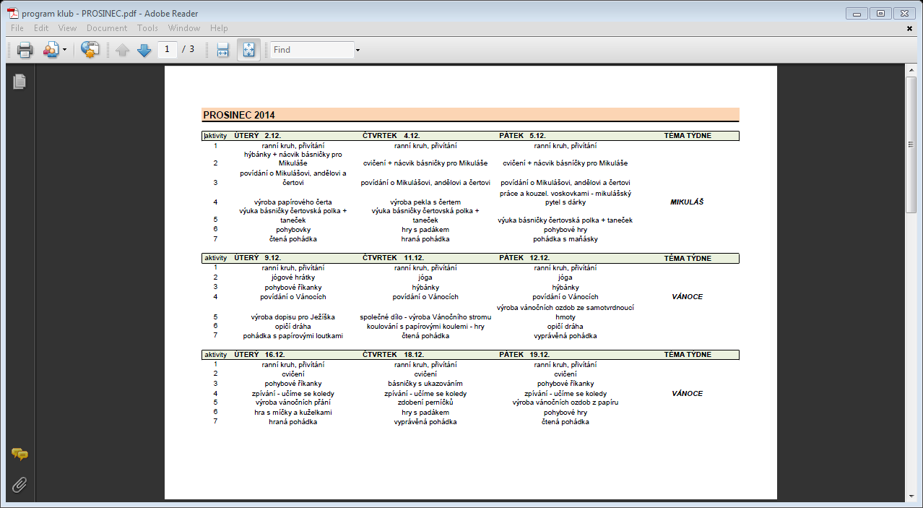
Dětský klub K2

Slide 13
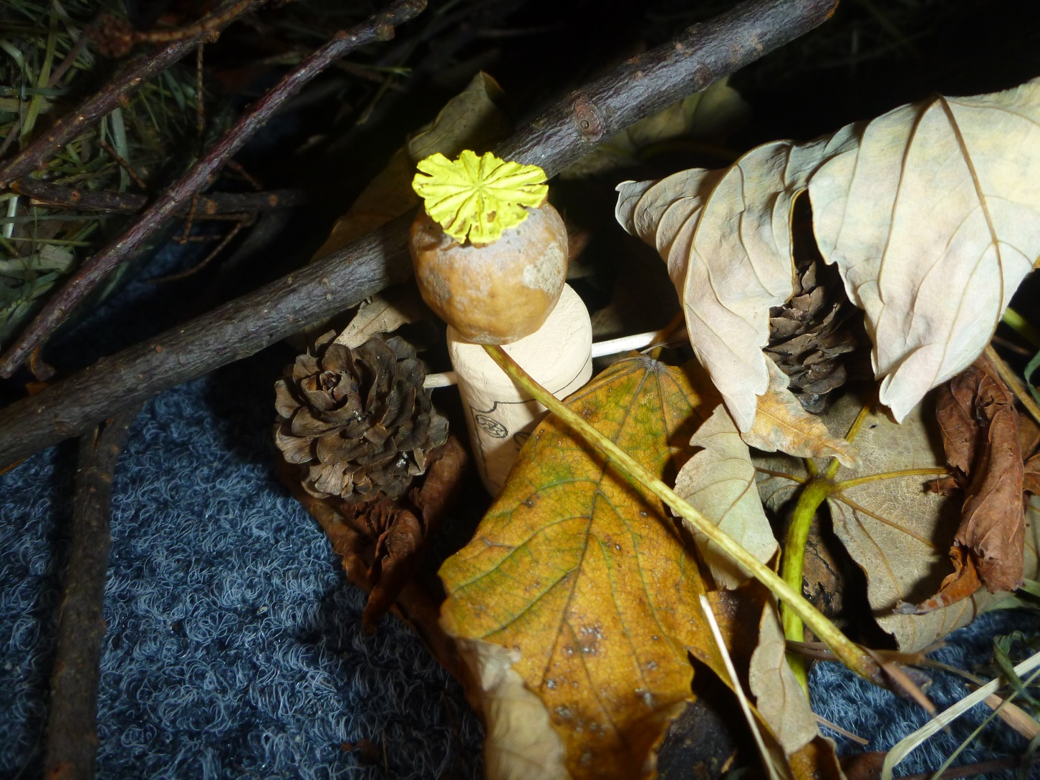

Slide 14
Ochrana práv dětí a rodin
Jsou zajišťovány základní práva dětí a rodin včetně práce s citlivými údaji
Etický kodex zařízení
Práce s citlivými údaji

Slide 15
Etický kodex Školky K2
Bezpečí a zdraví dítěte je na prvním místě. Dbám na prevenci rizikových jevů.
Vytvářím pro děti příjemné a podnětné prostředí. Podporuji v dětech sebedůvěru, samostatnost a zodpovědnost.
Ke každému dítěti přistupuji jako k samostatné a rovnocenné osobnosti. Každému dítěti věnuji pozornost podle jeho individuálních potřeb.
Stanovuji základní pravidla a trvám na jejich dodržování. Hranice jsou nezbytné, aby se děti cítily jistě a bezpečně.

Slide 16
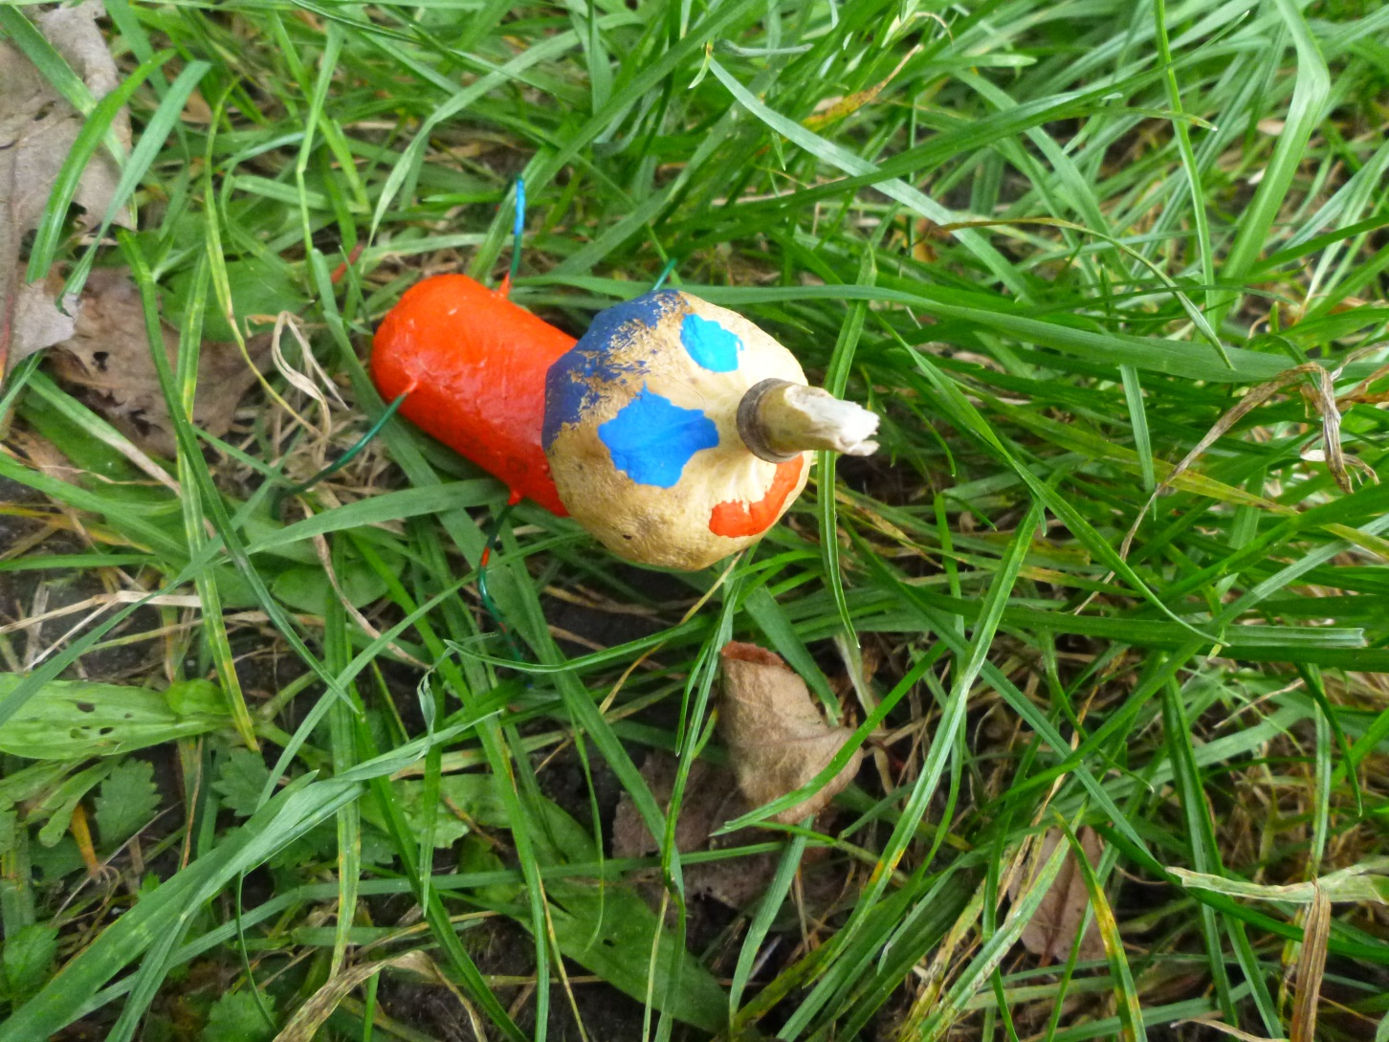

Slide 17
Jednání se zájemcem o službu, dohoda o službě
Se zájemcem jedná oprávněná osoba
Je sepsána písemná dohoda
Definovaný proces přijímání
Písemná dohoda

Slide 18
Zákon o poskytování služby péče o dítě v dětské skupině
Smlouva o poskytování služby péče o dítě v dětské skupině
Hlava II
§1 písemná smlouva
§2 místo, čas, výše úhrady
Podmínky stravování, vnitřní pravidla, postup při onemocnění dítěte, ukončení smlouvy, doba trvání
§3 přílohou – vnitřní pravidla, plán výchovy a péče

Slide 19
Smlouva o poskytování péče
Smlouva o poskytování výchovně-vzdělávací péče o dítě ve Školce K2
Klub K2, o. p. s.
IČ: 27388221
se sídlem: K Rybníčkům 15
100 00 Praha 10
Email: skolka@klubk2.cz
zastoupena Mgr. Regínou Dlouhou, ředitelkou
(dále jen „poskytovatel“)
a
………………………………………
………………………………………
Adresa trvalého bydliště:
…………………………………………………………………………………………………
Email:
(dále jen „příjemce“)
uzavírají dle § 1746 odst.2 zákona č. 89/2012 Sb., občanského zákoníku, ve znění platných předpisů tuto
Smlouvu o poskytování výchovně-vzdělávací péče o dítě ve Školce K2
(dále jen „smlouva“)
Článek I
Předmět smlouvy
Tato smlouva upravuje poskytování služby péče o dítě v kolektivním zařízení Školky K2 na adrese Olešská 18/2222, Praha 10, PSČ 100 00, poskytovatelem dítěti ______________________ , narozenému____________, rámcový obsah a podmínky této péče a rovněž práva a povinnosti poskytovatele a příjemce.
Článek II
Četnost docházky dítěte do Školky K2
Dítě bude navštěvovat Školku K2 pravidelně: ……………………………………………………………………

Slide 20
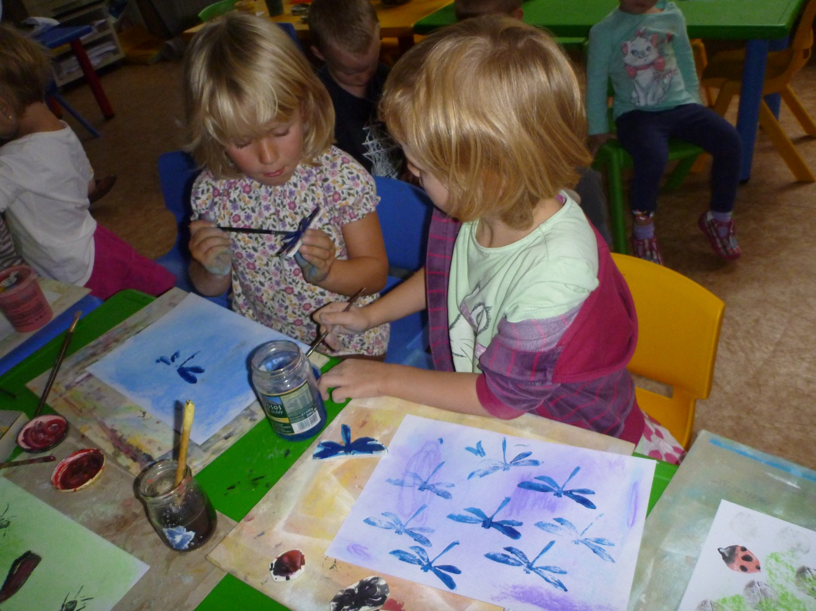

Slide 21
Individuální plán pro dítě
Každé dítě má plán rozvoje, který tvoří rodič společně s pečovatelem
Individuální plány rozvoje

Slide 22
Tabulka pokroků
Charakteristika a pokroky dítěte | září | listopad | leden | březen | květen
Jak se dítě ve školce projevuje ● jako bojácné, nesmělé, uzavřené, poddajné, povolné ● vyrovnané, sebevědomé, přizpůsobivé ● nepřizpůsobivé, neústupné, tvrdohlavé ● aktivní, činorodé, veselé ● pasivní, smutné ● jinak (jak)
Prosociální chování ● dokáže se odloučit od rodiče ● projevuje zájem o ostatní děti ● spolupracuje, zapojuje se do činností ● požádá o pomoc, když má problém ● dodržuje pravidla školky, pozdraví, poprosí, poděkuje ● umí se představit, zná ostatní děti jménem ● půjčuje hračky, podělí se, uklízí hračky
Sebeobsluha ● aktivně hlásí potřebu na WC, zvládne to samo x má pleny ● samo si umyje ruce, utře se ● učí se vyčistit si zuby ● při spaní vydrží být suché (x nevydrží x má pleny) ● zuje/obuje si boty ● obléká, svléká se samo /s dopomocí ● správně drží lžíci, nají se samo, pije z hrnku

Slide 23
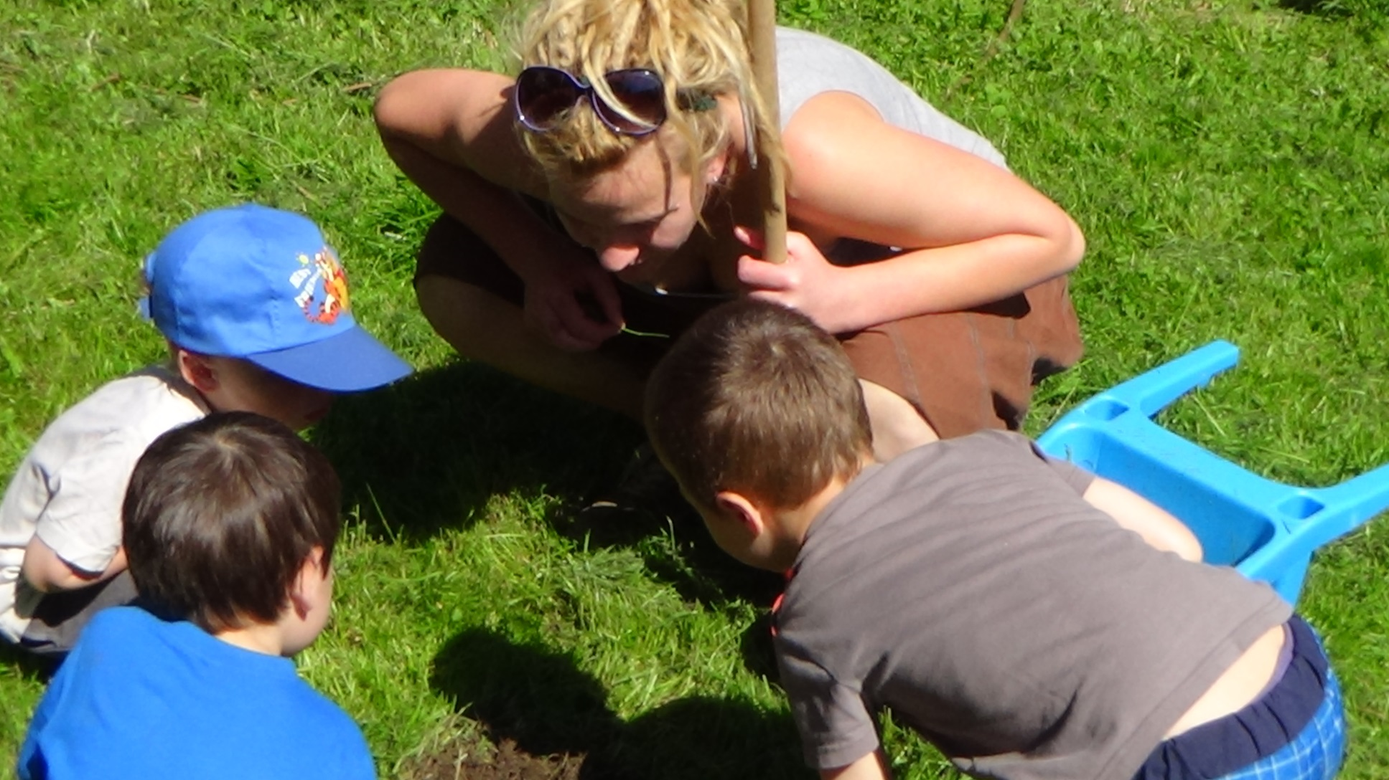

Slide 24
Návaznost služeb
V zařízení informují o dalších návazných službách, které rodiče mohou využít
Seznam doporučených kontaktů

Slide 25
Seznam doporučených kontaktů
Návazné služby - kontakty:
Pedagogicko – psychologická poradna, Jabloňová 30a, Praha 10
Diakonie, středisko Ratolest, Saratovská 159, Praha 10
Speciálně poradenské centrum, Saratovská, 159, Praha 10
Střep - české centrum pro sanaci rodiny, Řehořova 10, Praha 3
Logopedická ambulance, Průběžná 1830, Praha 10
Podiatrie – Mudr. Švejdová, Poliklinika Petrovice, Ohmova 271, Praha - Petrovice
Point 50 +, Ostružinová 3, Praha 10 – pomoc seniorům
ROSA, občanské sdružení, Podolská 242, Praha 4 – domácí násilí
Centrum sociálních služeb Praha , Chelčického 39,Praha 3
Asociace mediátorů ČR, K vodojemu 4, Praha 5 - mediace

Slide 26
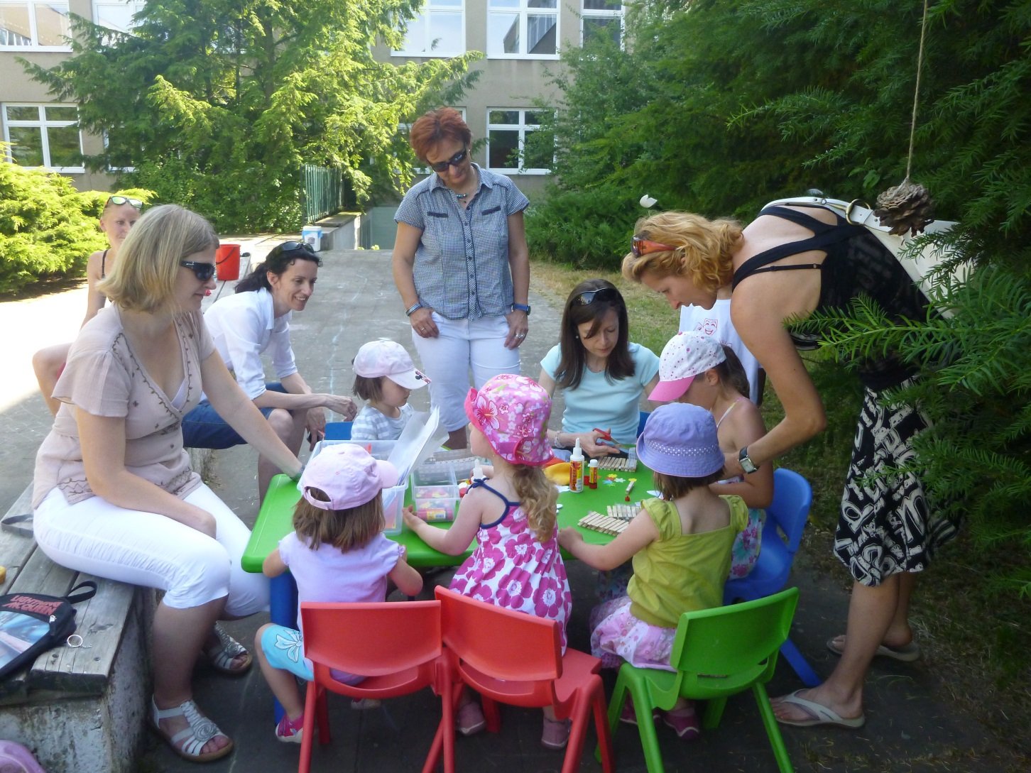

Slide 27
Personální standardy
Personální zajištění
Pracovní podmínky
Profesní rozvoj

Slide 28
Provozní standardy
Informovanost o službě
Prostředí a podmínky
Prevence a řešení nouzových situací
Kvalita služeb
Ekonomika

Slide 29
Pohled rodiče
Jelikož jsem zažila školku soukromou i státní, za sebe mohu říci, že K2 výborně skloubila velkou odpovědnost za děti (jako školka státním, což jsem u soukromé postrádala), a naopak K2 ponechala jistou volnost a individualitu, možnost vyjádřit se, popřípadě mluvit i do věcí školky(což naprosto postrádám u školky státní…). Ve Školce K2 se mi líbily školní i mimoškolní aktivity, nápaditost, přednášky, to, že se člověk může podílet a má z toho následně dobrý pocit. Jen tak dál!“ B.K.

Slide 30
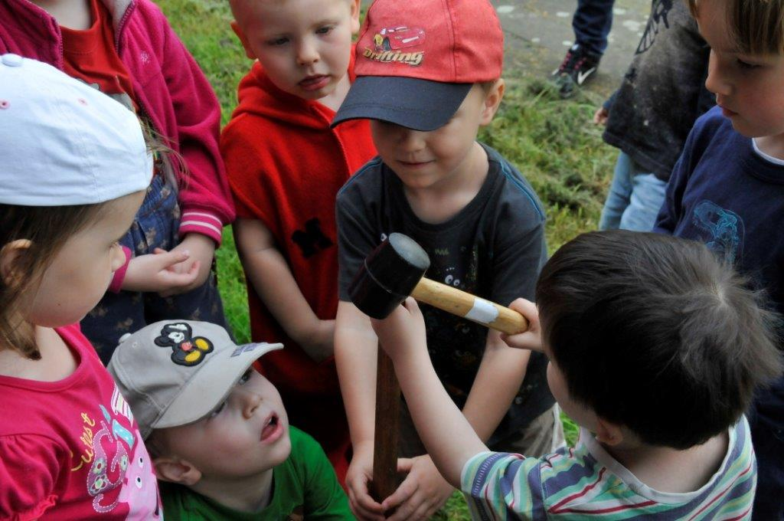

Slide 31
Klub K2 ve spolupráci s ARPAV
Metodické semináře
Konzultace přímo u zřizovatele na místě
Síťování poskytovatelů
Odborné poradenství
Vyškolení a kvalifikace personálu

Slide 32
Děkuji za pozornost
Mgr. Regína Dlouhá
Ředitelka Klubu K2,o.p.s
regina@klubk2.cz
www.klubk2.cz

